Slide 1
Klimabilanzierung von Unternehmen
Wie geht das und was habe ich davon?

Slide 2


Wer sind wir
DI (FH) Johanna Fritz
CO2-Bilanzierung
CSRD/VSME
Dipl.-Ing. Stefan Fritz
ETA und CE-Zertifizierung
CSRD/VSME
Umweltproduktdeklarationen

Slide 3
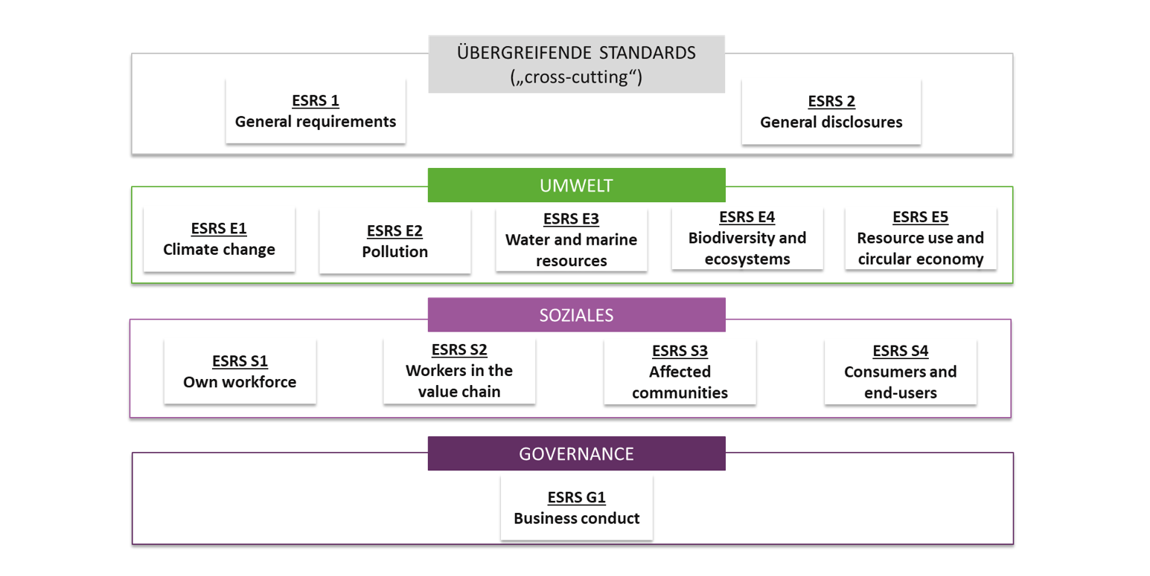
Überblick
Wo ist die CO2-Bilanz im Kontext der verpflichtenden Berichterstattung einzuordnen
CSRD – EU-Richtlinie für Nachhaltigkeitsberichterstattung
Betrifft große Unternehmen
Regelt wer wann was berichten muss
Bildet den gesetzl. Rahmen
ESRS – Berichtsstandards
Regeln wie berichtet werden muss, um CSRD konform zu sein
ESRS - Struktur
CO2-Bilanz
Teil des ESRS E1
Ist immer berichtspflichtig

Slide 4
Klimabilanz
Allgemeines
CO2-Bilanz – Treibhausgasbilanz
Es werden 7 verschiedene Treibhausgase betrachtet (wurden im Kyoto-Protokoll festgelegt).
CO2, Methan, Lachgas, Schwefelhexafluorid, perfluorierte Kohlenwasserstoffe, halogenierte Fluorkohlenwasserstoffe, Stickstofftriflorid
Umrechnung der Treibhausgase in CO2-Äquivalänte (CO2e)
→ daher der Name „CO2-Bilanz“
Unterscheidung in
Corporate Carbon Footprint (CCF): THG-Emissionen des Unternehmens
Product Carbon Footprint (PCF): THG-Emissionen eines Produktes

Slide 5

CCF Corporate Carbon Footprint
Allgemeines
Es werden die Treibhausgasemissionen des eigenen Unternehmens und der gesamten Wertschöpfungskette (vor- und nachgelagert) betrachtet.
Der CCF wird für die strategische Planung und Zielsetzung im Rahmen der Nachhaltigkeitsstrategie genutzt.
Er dient der Vergleichbarkeit von Unternehmen und Branchen zueinander.
Behörden und Investoren berufen sich auf den CCF.
Die Berechnung erfolgt auf Basis des GHG-Protokolls.

Slide 6

GHG-Protocol
Exkurs
Greenhouse Gas Protocol
Wurde vom Word Resources Institute (WRI) und World Business Council for Sustainable Development (WBCSD) erarbeitet.
Erstmalige Veröffentlichung 2001
Erster internationaler Standard zur freiwilligen Berichterstattung
Alle anderen Standards und Richtlinien bauen im Grunde auf dem GHG-Protocol auf.
Wird laufend erweitert und angepasst
Einteilung der THG in 3 Bereiche (Scopes)
5 Grundprinzipien, die eingehalten werden müssen
Relevanz – Vollständigkeit – Transparenz – Genauigkeit – Konsistenz

Slide 7
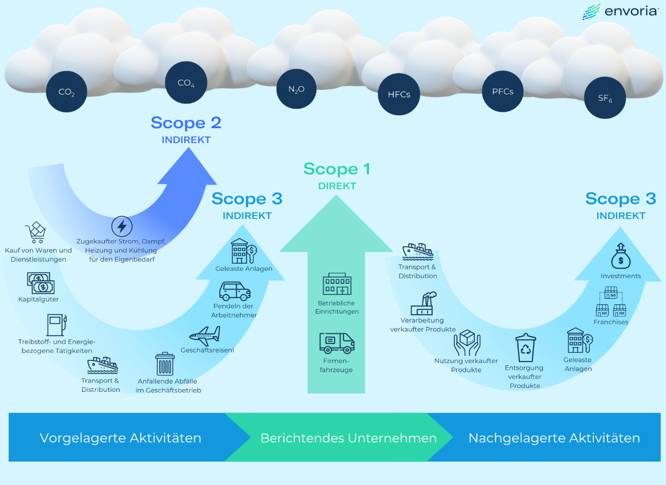
Quelle: Envoria.com (Darstellung basierend auf den GHG-Protocol)

Slide 8
CCF Corporate Carbon Footprint
Scope 1 und 2 Emissionen
Direkt verbrauchte Primärenergieträger durch werkseigene Kraftwerke
(Erdgas, Erdöl,…)
Unternehmenseigener Fuhrpark
Kühlmittelleckage
Unter Scope 1 fallen alle Emissionen, die durch Anlagen/Quellen im Besitz des Unternehmens verursacht werden.
Scope 2 umfasst alle Emissionen, die aus zugekaufter Energie entstehen.
Zugekaufter Strom
Zugekaufte Wärme/Kühlung

Slide 9








CCF Corporate Carbon Footprint
Scope 3 Emissionen – vorgelagerte Aktivitäten
Eingekaufte Waren und Dienstleistungen
Kapitalgüter
Energie- und brennstoffbezogene Aktivitäten
Vorgelagerter Transport
Abfall
Geschäftsreisen
Pendeln
Angemietete/geleaste Sachanlagen
Rohmaterial, Cloud-Server
Angeschaffte Maschinen
Graue Energie (Netzverluste,..)
Transport zum Unternehmen
Abfall
Flugreisen, Bahnreisen
Mit eigenem Auto, Öffis
Autos, Maschinen, Gebäude

Slide 10






CCF Corporate Carbon Footprint
Scope 3 Emissionen - nachgelagerte Aktivitäten
Nachgelagerter Transport
Verarbeitung verkaufter Produkte
Gebrauch/Nutzung verkaufter Produkte
End-of-life Treatment verkaufter Produkte
Vermietete/verleaste Sachanlagen
Franchise
Investitionen in andere Unternehmen
Transport vom Unternehmen weg
Scope 1+2 der Weiterverarbeitung
Strom bei Elektrogeräten
Entsorgung
Autos, Maschinen, Gebäude
Alle Emissionen die bei einem Franchise-Unternehmen anfallen
Equity-share-approach

Slide 11
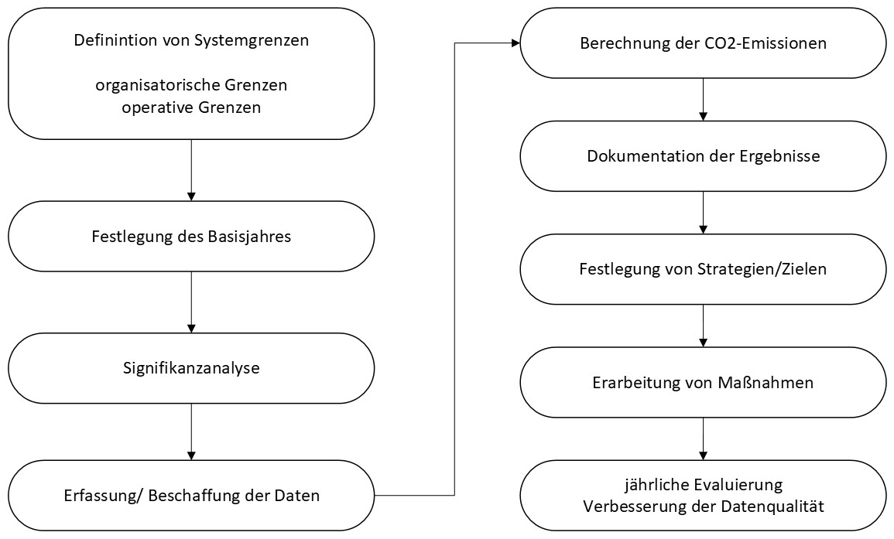
CCF Corporate Carbon Footprint
Der Weg zum CCF
Konsistenz
Relevanz
Transparenz
Genauigkeit
Vollständigkeit

Slide 12
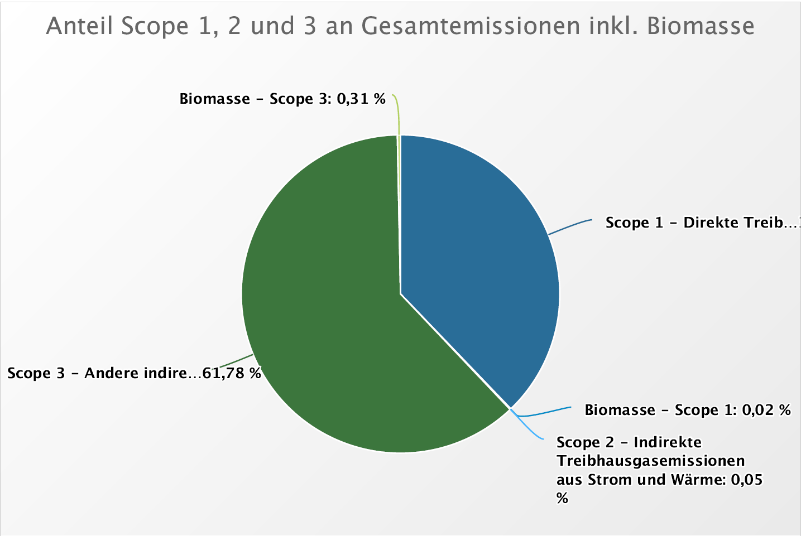
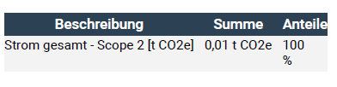
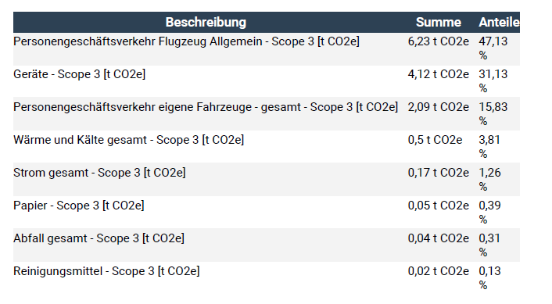
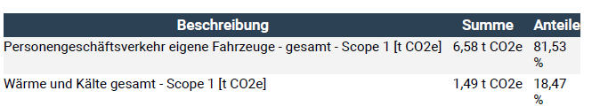
CCF Corporate Carbon Footprint
Dokumente der Ergebnisse
Scope 2:
Scope 3:
Scope 1:

Slide 13

Wozu das Ganze?
Außenwirkung
Gesetzliche Pflichterfüllung im Rahmen der CSRD
Höhere Attraktivität als Lieferant
Attraktiver Arbeitgeber
Bei Vergabe von Krediten spielen ESG-Kriterien eine immer größere Rolle
Eine solide Nachhaltigkeitsstrategie kann zu besseren Konditionen führen
Akquisition von privaten Geldgebern/Investoren
CO2-Bepreisung wird in Zukunft eine wesentliche Rolle spielen
Quelle: PerZero

Slide 14
Wozu das Ganze?
Innenwirkung
Ermöglicht einen anderen Blick auf das Unternehmen
Analyse von nicht-finanziellen Chancen und Risiken
Erkennen von Effizienzpotential (resultiert in finanziellen Einsparungen)
Energieeffizienz
Ressourceneffizienz
Überdenken von eingefahrenen Organisations- und Prozessstrukturen
Frühzeitige Anpassung des Geschäftsmodells
Vorbereitung auf eine zukünftige Berichtspflicht
Mitarbeiterbindung

Slide 15
Vielen Dank für die Aufmerksamkeit

